Slide 1

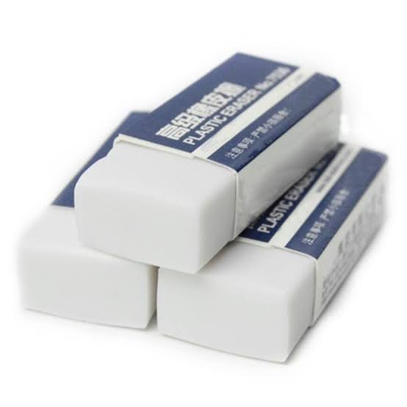
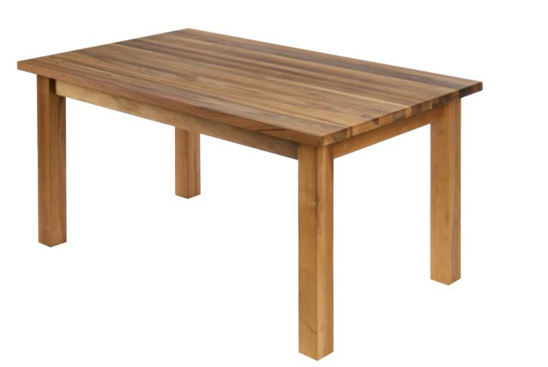

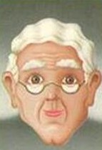
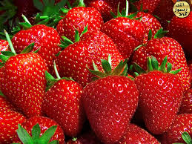
Bu kim?
O sandalye mi?
Şu Ali mi?
Bunlar kalem mi?
Onlar kim?
Şunlar elma mı?
Ahmet

Slide 2
Sayılar
0 342 467 09 81
0 536 597 88 42
279 74 16
444 1 444
15.10.1977
31.07.2009
09.03.1448
12. 08.2032
03.12.1879
2.
6.
8.
17.
32.
44.
568.
786.
1995.
6734.
6
97
24
330
6890
8676
197
5554

Slide 3
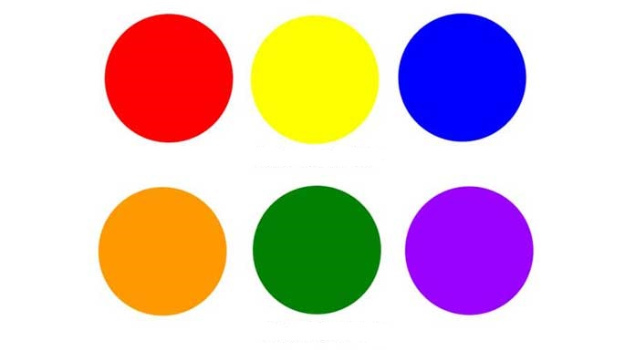
Renkler

Slide 4
Günler – Aylar - Mevsimler
Pazartesi
Perşembe
Cuma
Pazar
Ocak
Mart
Haziran
Temmuz
Eylül
Aralık
Yaz
Sonbahar

